Slide 1



Курс: “Data Analyst” Фінальний проект №1
Виконавець: Олена Авраменко

Slide 2
Ecommerce Funnel Аналіз воронки конверсій інтернет-магазину
Головна ідея проекту
Створити інтерактивний дашборд для візуалізації повної воронки конверсії — від початку сесії до покупки
Стек технологій
• SQL (BigQuery) • Google BigQuery Public Datasets • Tableau Public • Google Sheets (перевірка, попередній аналіз) • PowerPoint (для презентації)
Термін виконання
8 днів

Slide 3

Функціонал проекту:
KPI-плитки (сесії, оформлення замовлень, покупки, конверсії)
Візуалізована воронка конверсії
Діаграми з розрізом по країнах, мовах, пристроях, операційних системах, джерелах, кампаніях
Мапа покупок по країнах
Фільтри для аналітики по періоду, landing page, джерелам, девайсам, країнам
Менеджери можуть відстежувати ключові метрики (відвідування, замовлення, продажі), порівнювати конверсії за джерелами трафіку, країнами, мовами, девайсами, операційними системами. Рішення допомагає швидко виявляти вузькі місця у воронці та приймати обґрунтовані маркетингові рішення.

Slide 4

Крок 1. Запит
Створюємо СТЕ «session_params»
Створюємо СТЕ «funnel_events»
Витягуємо параметри:
user_session_id – комбінований унікальний номер сесії та користувача
Джерела трафіку
Характеристики девайсу
Країна
Обмежуємо подією session_start
Витягуємо всі події з воронки:
Початок сесії
Перегляд товару
Додавання до кошика
Початок оформлення
Доставка
Оплата
Покупка

Slide 5

Фінальний запит https://console.cloud.google.com/bigquery?sq=446921047291:585c6e57fc614e66a9949228b4fe9b58
Поєднуємо події з параметрами сесій за допомогою LEFT JOIN за полем user_session_id
SELECT
s.*,
f.event_time,
f.event_name
FROM session_params s
LEFT JOIN funnel_events f
ON f.user_session_id = s.user_session_id
!!! ПОМИЛКА В ЛОГІЦІ: приєднувала session_params до funnel_events, і звичайно отримала не коректні дані , тому що в цьому випадку має велике значення що беремо за основу

Slide 6




Крок 2. Передача отриманих даних в Tableau
Зберігаємо файл в csv форматі
Завантажуємо csv файл в Tableau
!!! Після збереження таблиці в csv
форматі обов’язково треба перевірити
за допомогою Excel або Google Sheet
Всі дані виявилися в одному стовпчику через кому, то ж потрібно було розділити і знов зберегти в форматі csv
За підказку дякую AI
!!! Після завантаження обовязково перевірити чи коректно відобразилося поле user_session_id Tableau автоматично розпізнав string як number і обрізав частину параметру.
То ж, прийшлося переписати рядочок запиту, та додати до user_session_id літеру ‘a’, щоб Tableau сприймав це поле як текст.
За підказку ДЯКУЮ ментору Ерварду!!!

Slide 7

Портрет Замовника
Ім’я: Марк
Роль: Цифровий маркетолог Потреба: Швидко аналізувати воронку конверсії, розуміти поведінку користувачів, ефективність рекламних каналів і динаміку продажів за джерелами трафіку та пристроями.
Що ми для нього створили: Інтерактивний дашборд із ключовими KPI, сегментаціями за мовами, пристроями, країнами та кампаніями — з можливістю фільтрації для глибшої аналітики.

Slide 8
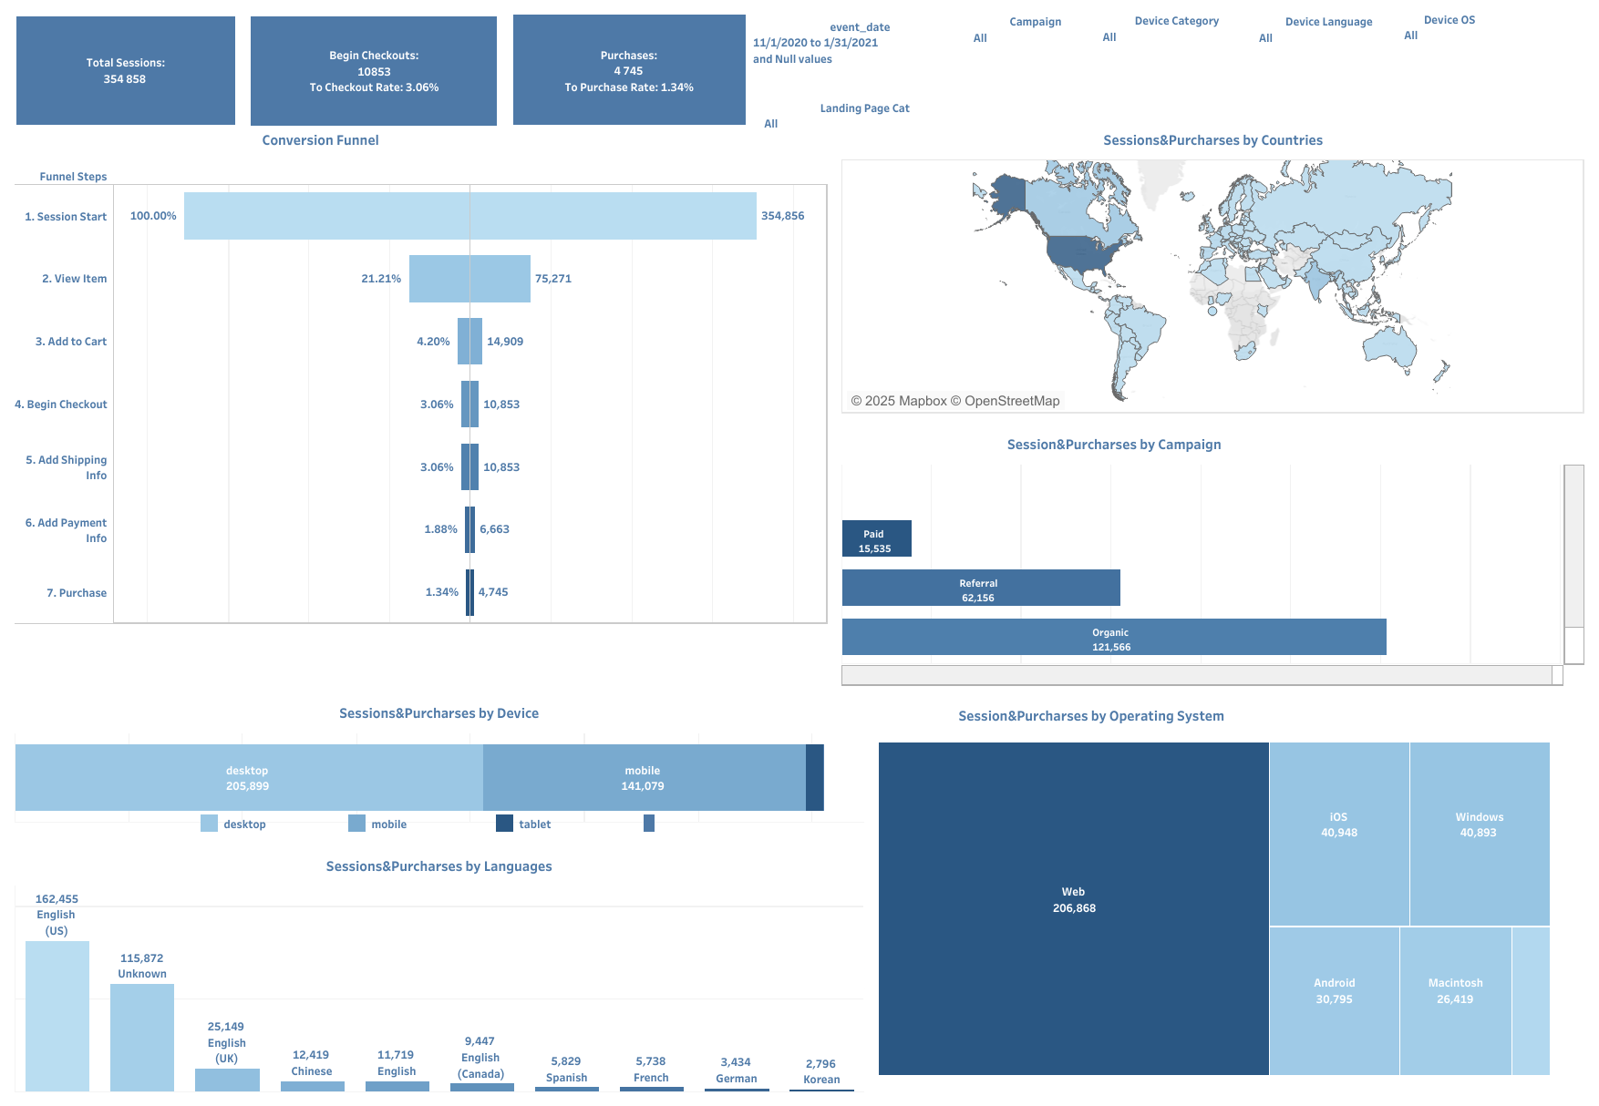
Інтерактивний Dashboard https://public.tableau.com/app/profile/olena.avramenko4187/viz/Project1_AvramenKo/E-commerceFunnel?publish=yes

Slide 9
Щиро дякую GoIT! Це була захоплююча подорож! Ви неймовірні!

